Slide 1
TUGAS PEMROGRAMAN WEB
OLEH:
NURTAWINDA (210210501037)
KELAS TEKOM A 2021
JURUSAN TEKNIK INFORMATIKA DAN KOMPUTER
FAKULTAS TEKNIK
UNIVERSITAS NEGERI MAKASSAR

Slide 2
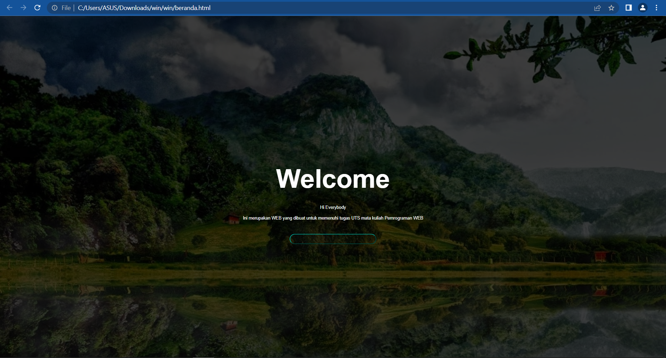
HALAMAN BERANDA

Slide 3
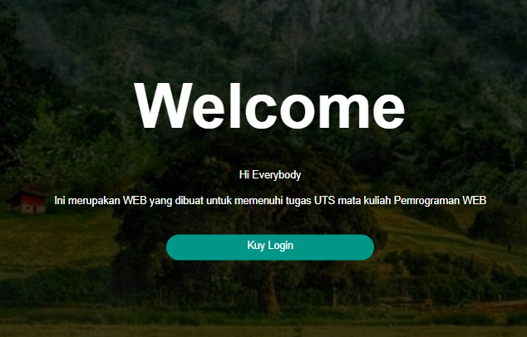
HALAMAN BERANDA
Jika dilakukan Hover pada button yang ada pada tengah halaman maka tampilannya seperti berikut

Slide 4
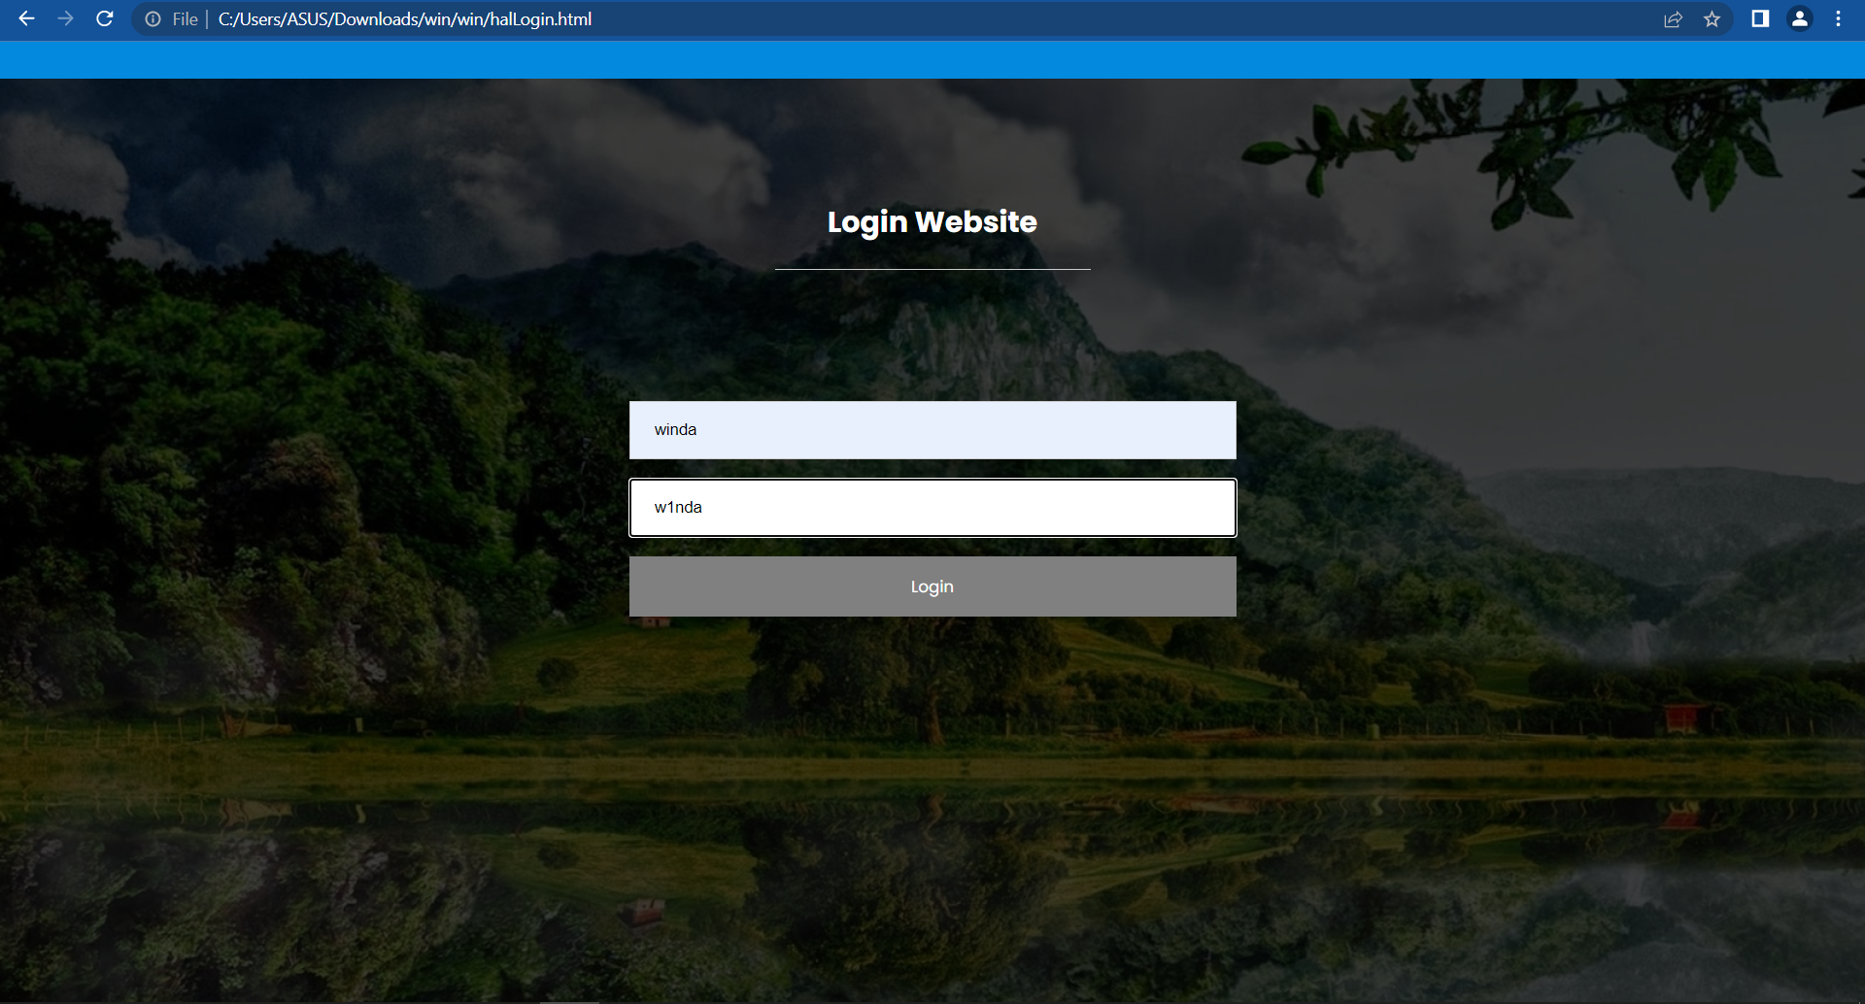
HALAMAN LOGIN

Slide 5
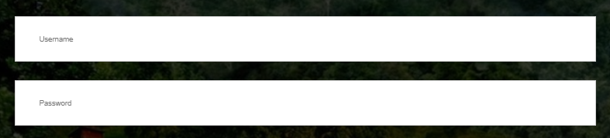
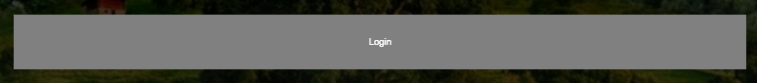
HALAMAN LOGIN
Fitur selanjutnya yaitu Login. Saat login di klik, maka fungsi JavaScript yang berada di program ini akan dijalankan untuk mengecek apakah data yang dimasukkan benar atau tidak
Pada halaman Login, terdapat dua kolom untuk memasukkan data berupa Username dan Password.

Slide 6
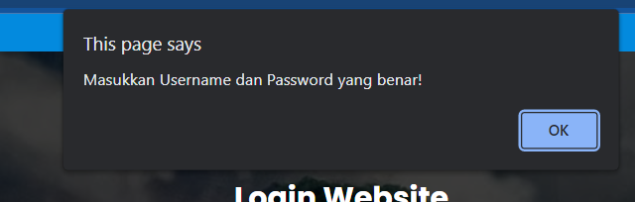
HALAMAN LOGIN
Jika username/password salah, maka akan muncul alert:
Dan jika benar, maka akan masuk ke halaman dashboard

Slide 7
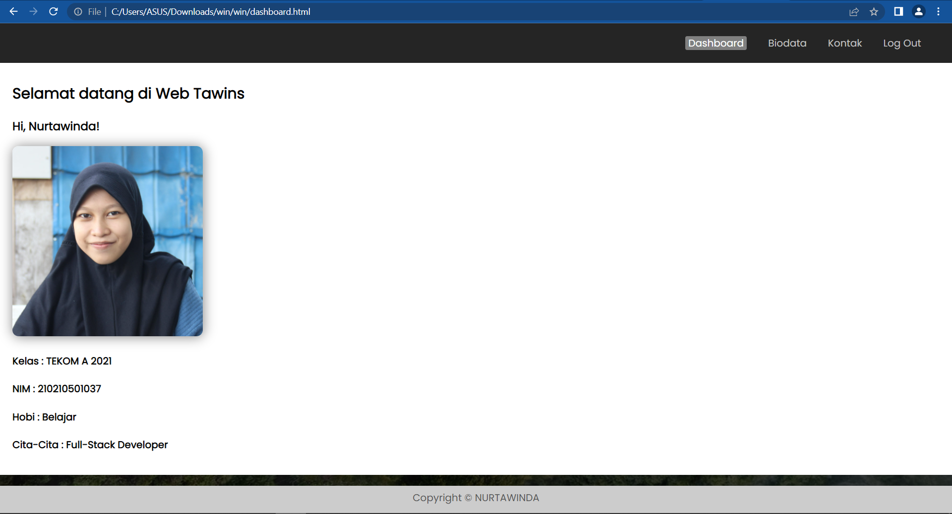
HALAMAN DASHBOARD

Slide 8
NAVBAR
Terdapat 4 navigasi untuk berpindah halaman seperti berikut:
Navigasi pada halaman yang sedang terbuka/aktif akan memiliki background color “grey” sebagai penanda bahwa
Halaman tersebut sedang dibuka

Slide 9
FOOTER
Pada halaman didalam website terdapat footer yang posisinya dibuat fixed dan berada dibawah halaman

Slide 10
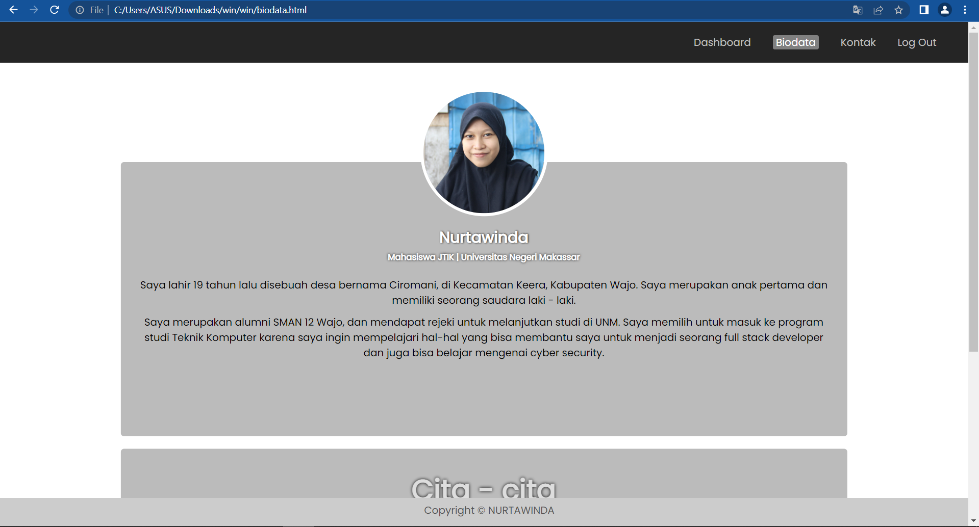
HALAMAN BIODATA

Slide 11
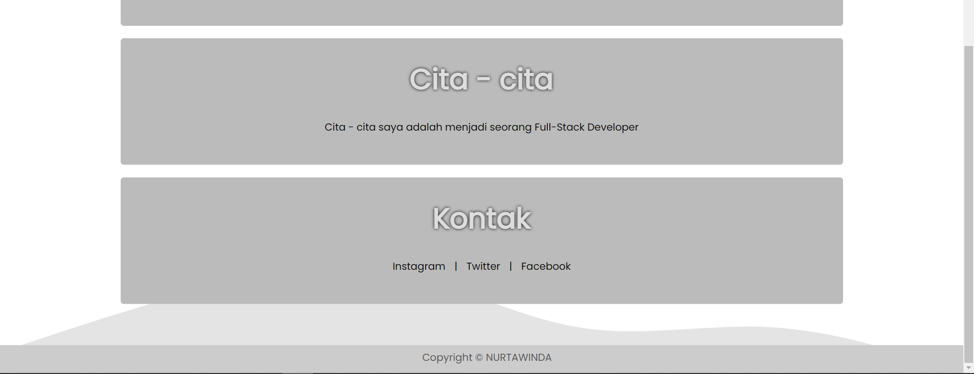
HALAMAN BIODATA
Halaman biodata dapat discroll kebawah untuk menampilkan cita-cita dan kontak

Slide 12
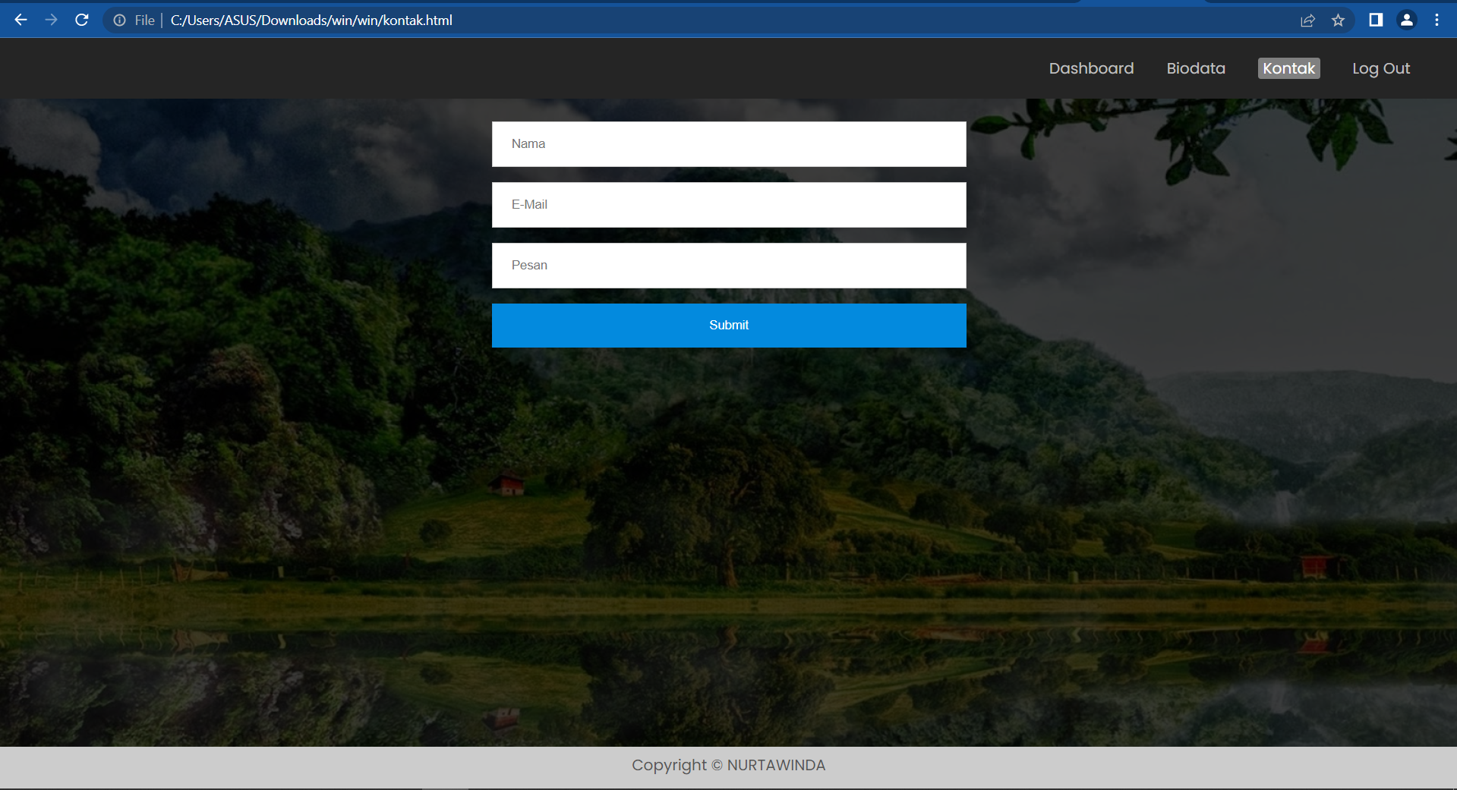
HALAMAN KONTAK

Slide 13
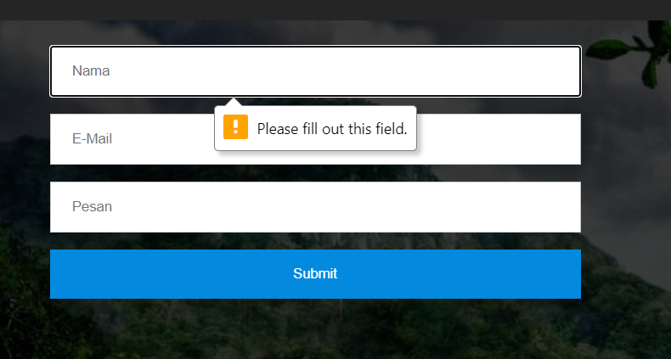
HALAMAN KONTAK
Form didalam halaman kontak akan memunculkan pesan untuk mengisi formnya jika kosong
Hal ini karena diberikan property required pada baris kode program input.

Slide 14
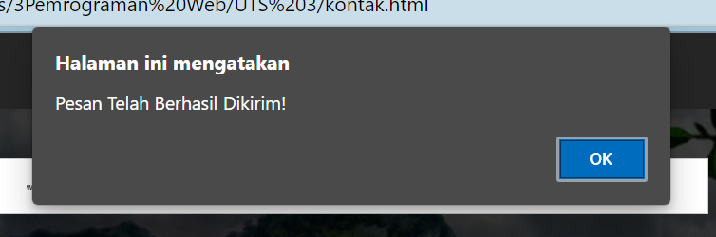
HALAMAN KONTAK
Selanjutnya, terdapat sebuah pop up yang muncul jika kita berhasil mengirimkan pesan.

Slide 15
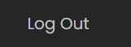
LOGOUT
Terdapat tombol Log Out untuk keluar dari halaman website, kita akan diarahkan ke halaman login.

Slide 16
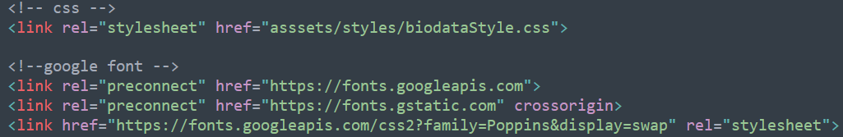
TAMPILAN
Tampilan pada website ini dibuat dengan menggunakan .css.
Font yang digunakan adalah Font dengan font family “Poppins” ini adalah salah satu font yang dapat digunakan
Dengan menggunakan bantuan google font

